Slide 1
Нетрадиционные техники в развитии мелкой моторики детей

Slide 2
В последнее время, когда компьютер занимает большую часть нашей жизни, необходимость в общении с ребенком снизилась.
Сейчас многие родители считают ненужным уделять больше внимания ребенку, потому что в компьютере он найдет, чем себя занять. Вот поэтому выросло количество детей с недоразвитием речи и слабой мелкой моторикой пальцев рук.
Неполноценная речевая деятельность накладывает отпечаток на формирование сенсорной, интеллектуальной сферы, отмечается неустойчивость внимания, страдает продуктивность запоминания.
Цель развития мелкой моторики
Почему так важно развивать мелкую моторику? Дело в том , что в головном мозге человека центры, отвечающие за речь и движение пальцев рук расположены очень близко. Стимулируя тонкую моторику и активизируя тем самым соответствующие отделы мозга, мы активизируем и соседние зоны, отвечающие за речь.
На основе исследования было выявлено, что:
-если развитие движений пальцев соответствует возрасту, то и речевое развитие находится в пределах нормы.
-если развитие движений пальцев отстает, то задерживается и речевое развитие, хотя общая моторика при этом может быть нормальной и даже выше нормы.
Только через осязание ребенок познает мир . У него появляется потребность узнавать его .
Пока ребенок маленький он знакомиться со всем, что его окружает через руки , рот. Но вот ваш малыш вырос и скоро ему идти в школу. Его мозг должен быть готов к принятию учебных заданий, а рука к письму.
Развить мелкую моторику пальцев рук помогают конструирование , мозаика, шитье, лепка, рисование, аппликация.

Slide 3
Все эти виды деятельности неразрывно связаны с развитием мышления, воображения, памяти, речи , моторики.
Остановимся на аппликации. Что же надо сделать ,что бы ребенок стал им заниматься? Прежде нужна мотивация. Ребенка нужно заинтересовать (это будет подарок для его уголка).
Аппликацию можно сделать из различных материалов: ваты, крупы, мелко нарезанных ниток, шнурков. Это все способствует развитию мелкой моторики и творчества детей. Главное - дать ребенку возможность придумать и предложить свои варианты, что из этого материала можно сделать. Например: предложить шнурки. Сначала ребенку трудно оторваться от прямого назначения шнурков и он предлагает использовать их для шнуровки в одежде, завязывания волос вместо бантов, связывание ими предметы. Но обсудив свойства данного материала (цвет, форму, фактуру ,способность приклеиваться) ребенок приходит к выводу, что их можно использовать в аппликации.
На примере видно, что обсуждение , экспериментирование с материалом способствует развитие речи, мелкой моторики пальцев рук, творчество детей.
Важно работу начинать от простого с постепенным переходом к сложному, только когда ребенок овладеет необходимыми навыками и умениями.

Slide 4
Аппликация и ручной труд развивают:
1 Мелкую моторику : обрывание, сминание, вытягивание, накручивание, использование ножниц, сгибание.
2 Тактильное восприятие – фактура материала: гладкость, шероховатость, легкость или тяжесть, упругость, мягкость, на ощупь толстая или тонкая.
3 Математические представления :пространственное положение предмета (справа, слева, в середине), величина (количество материала для выполнения данной работы).
4 Художественный вкус : использование цветов, подбор красивых сочетаний.
5 Речь:
обогащение словаря (все свои действия ребенок проговаривает)
грамматического строя речи
связной речи

Slide 5
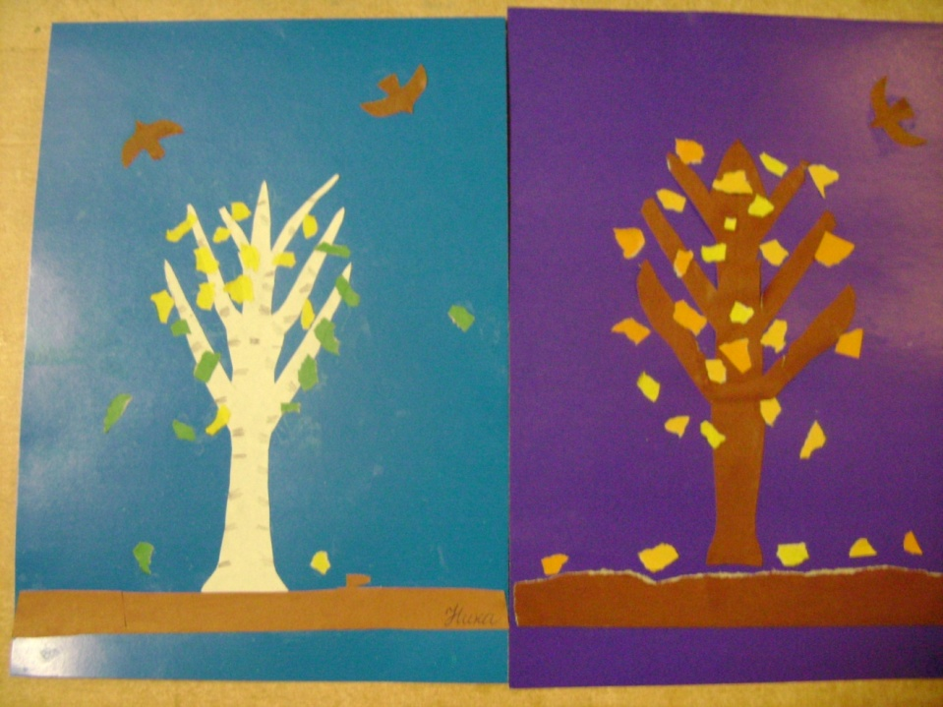
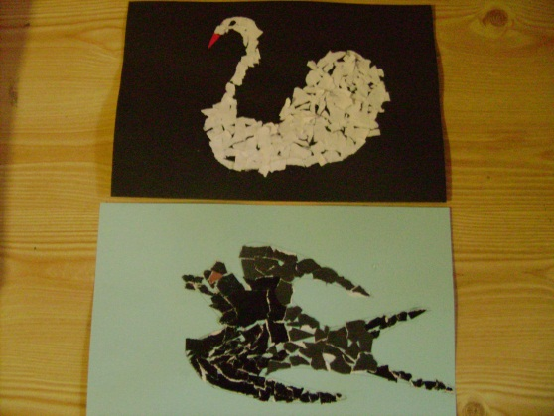
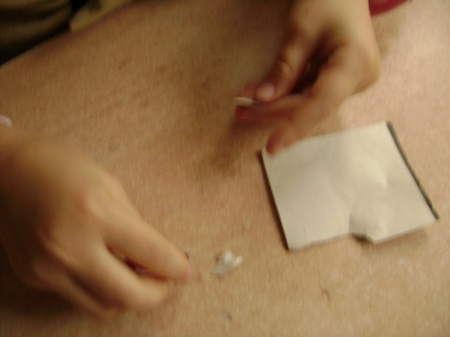
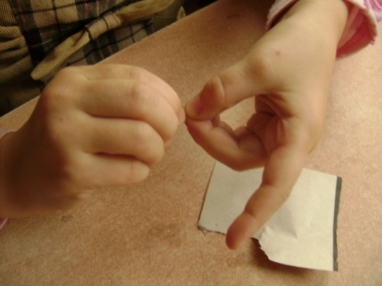
«Осенние деревья»
Цель: научить отрывать мелкие кусочки бумаги от целого куска, приклеивать в произвольном порядке.
Перелетные птицы
Техника выполнения
Развитие тонкой моторики пальцев рук, самомассаж кончиков пальцев, развитие глазомера, координации движений.

Slide 6
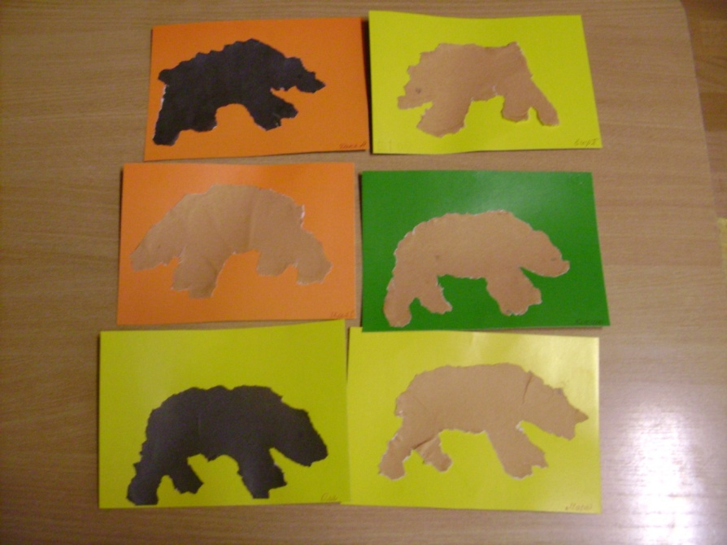
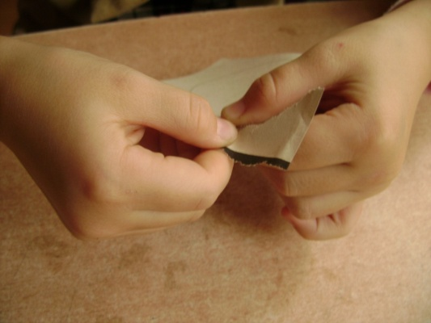
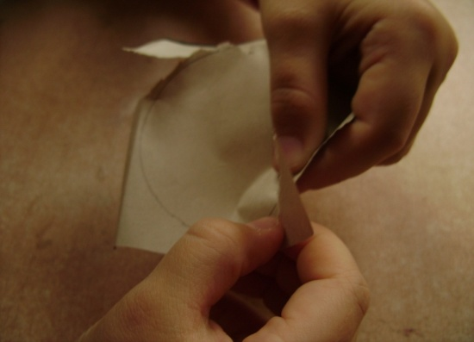
«Дикие животные»
Цель: научить обрывать бумагу по контуру, нарисованному по шаблону.
Техника выполнения
Развитие координации движения, зрительно – двигательной активности, точности движения, плавности при обрывании, расслаблении мышц пальцев рук.

Slide 7
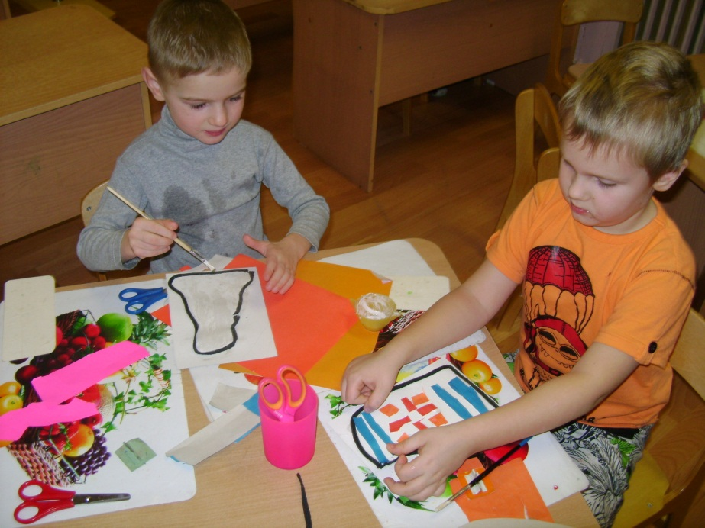
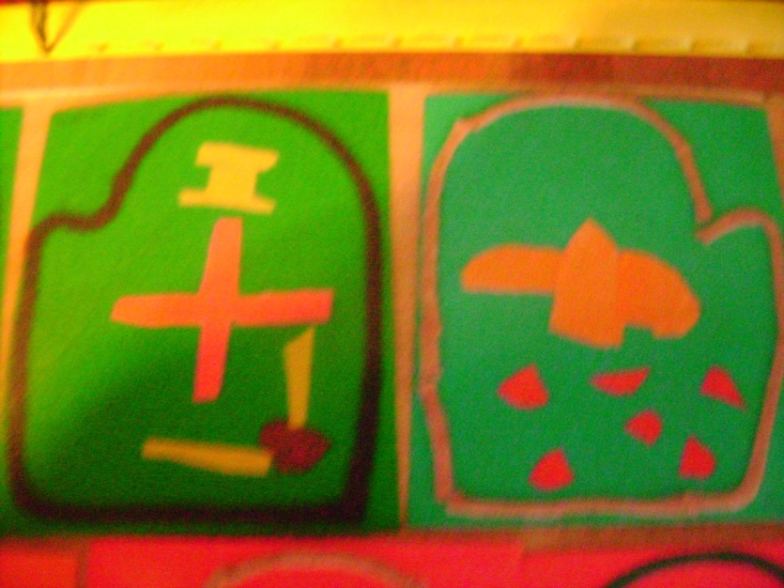
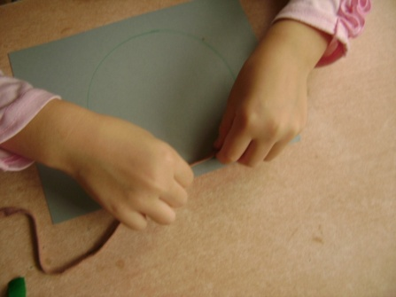
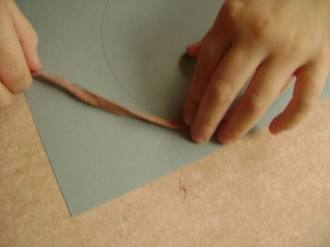
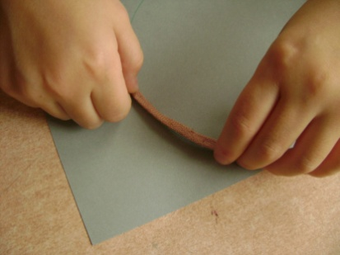
«Варежки»
Цель: научить обводить по шаблону, выкладывать, отмерять, отрезать и приклеивать по линии шнурок.
Техника выполнения
Развитие мелкой моторики рук, глазомера, тактильного восприятия(плотность, гибкость материала), координации движений.

Slide 8
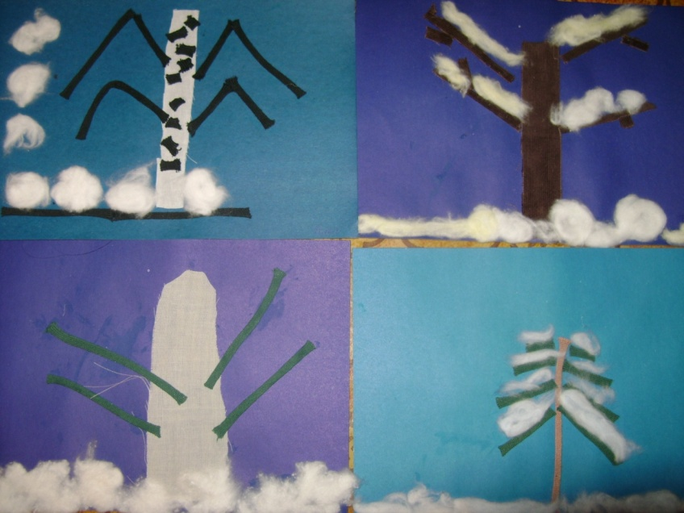
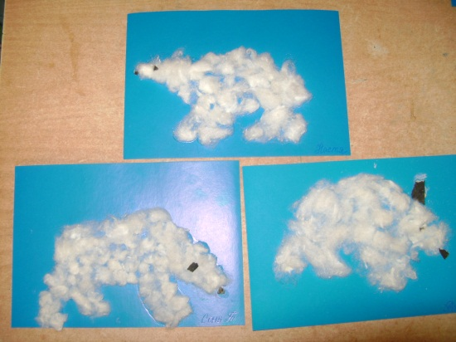
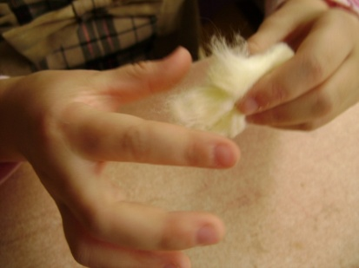
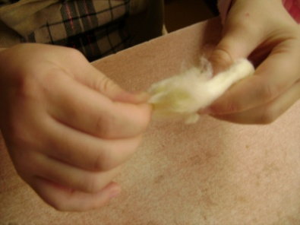
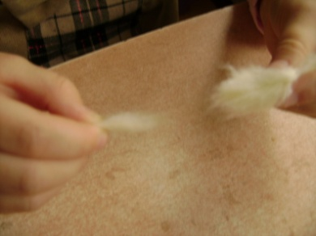
«Зимний лес»
Цель: научить использовать в работе материал разный по фактуре, вытягивать кусочки ваты , продолжать учить работать с ножницами
Техника выполнения
Развитие мелкой моторики пальцев рук, тактильного восприятия, умение вытягивать кусочек легкими, плавными движениями без усилий, расслабление мышц рук и пальцев.

Slide 9
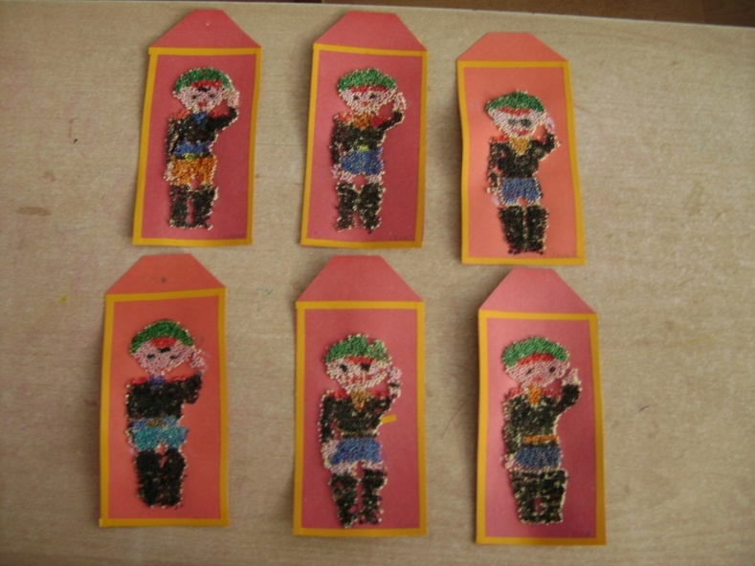
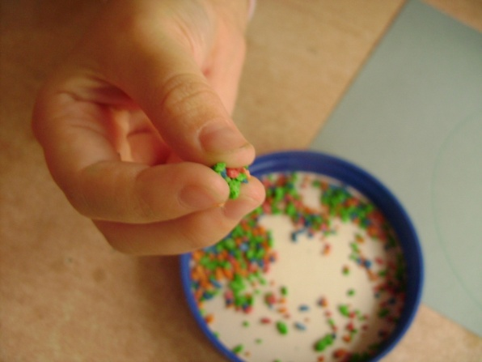
«23 февраля»
Цель: научить насыпать сверху на клей крупу (пшено, перловка), брать щепотку крупы и раскладывать в пределах контура
Техника выполнения
Развитие мелкой моторики, координации и точности движений, самомассаж подушечек пальцев, умение соединять большой палец с указательным и средним
способ №1

Slide 10
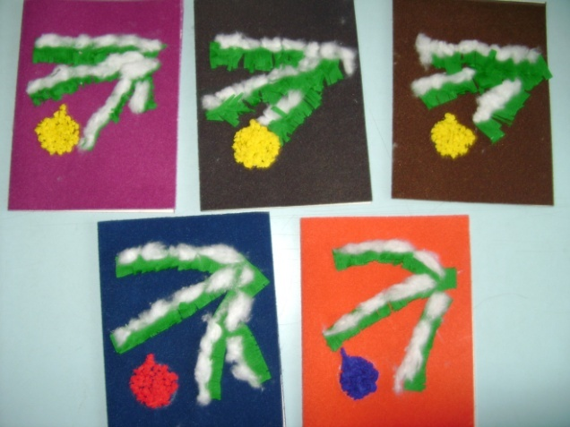
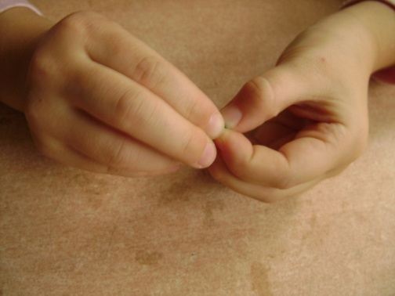
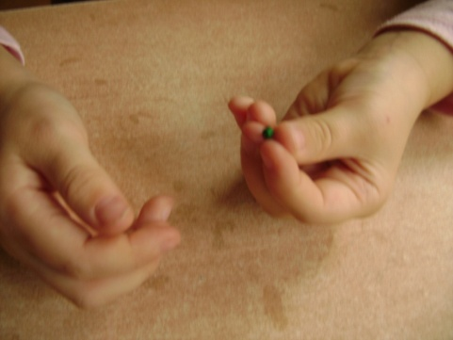
Открытка «С новым годом»
Цель: научить отрывать кусочки гофрированной бумаги от полоски, сминать комочки, нарезать бахрому на полоске бумаги не перерезая ее, прод. учить вытягивать « пушинку» ваты.
Развитие сжимательных движений пальцев рук , глазомера, точности движения, силы нажатия, умение действовать синхронно пальцами обеих рук.
Техника выполнения

Slide 11
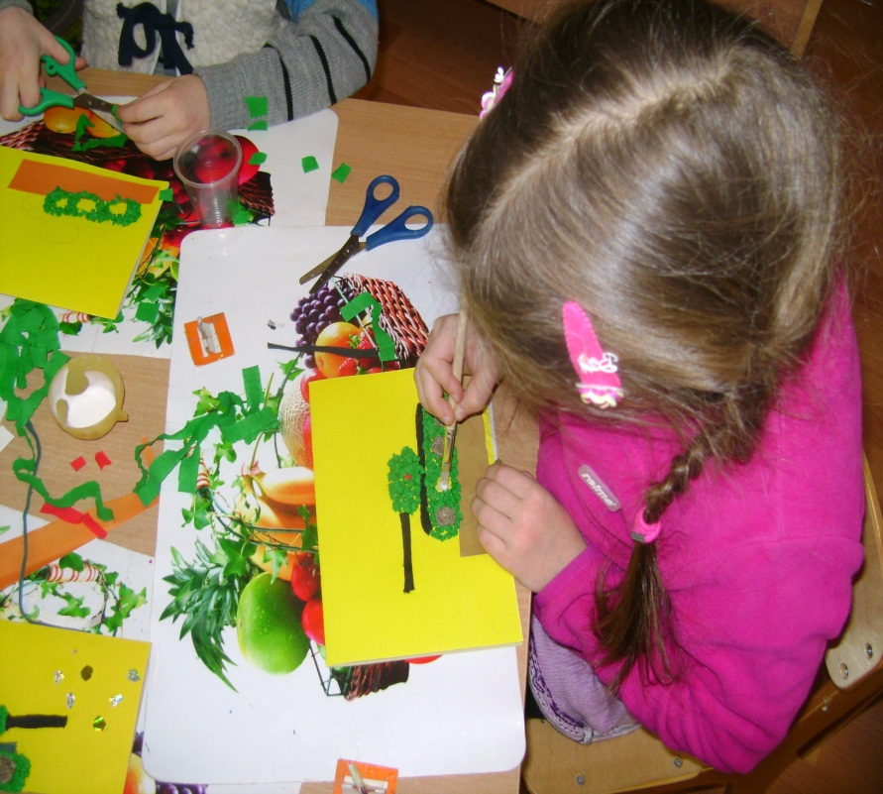
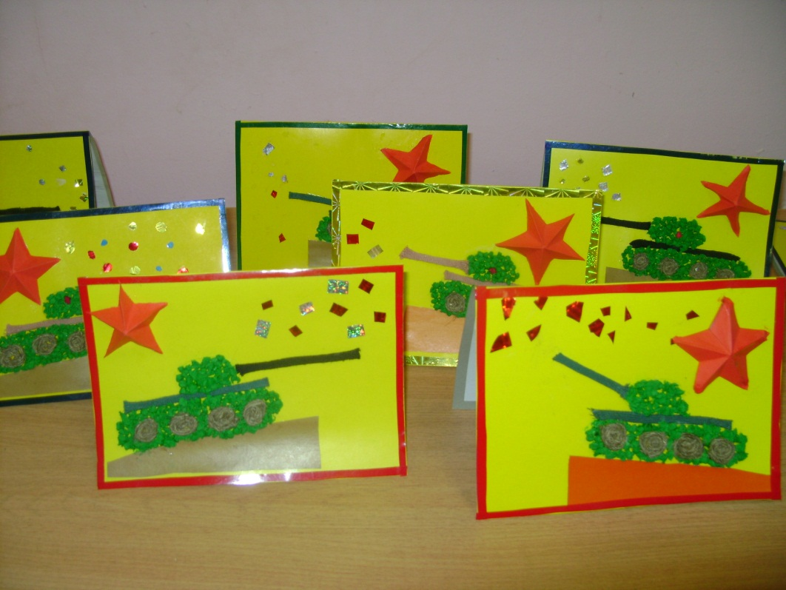
«23 февраля»
Способ №2

Slide 12
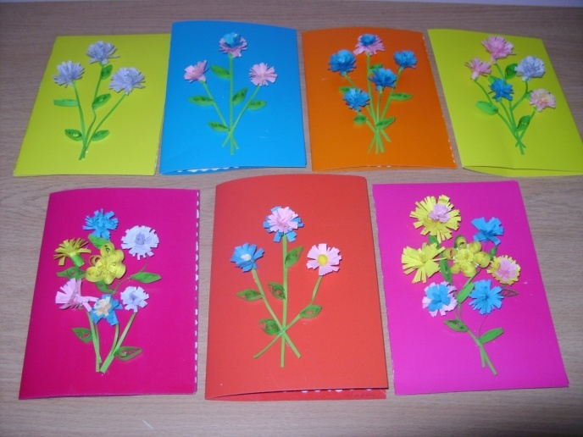
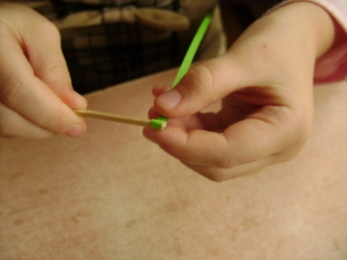
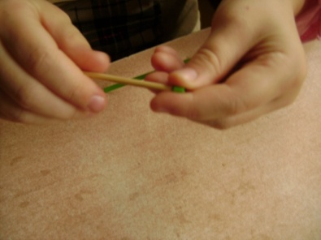
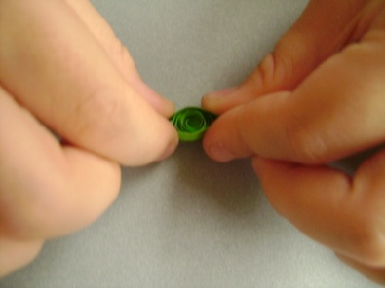
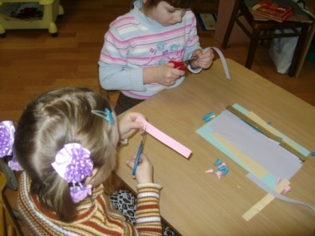
«Открытка маме на 8 марта»
Цель : научить закручивать полоску бумаги на спичку с прорезью (для бумаги),сдавливать ролл пальцами . Продолжать учить нарезать бахрому на широкой полосе
Техника выполнения
Развивает моторику, зрительно – двигательную активность, сноровку, глазомер, умение фиксировать внимание на выполнении, контролировать нажатие пальцев рук при скручивании и формировании форм.

Slide 13
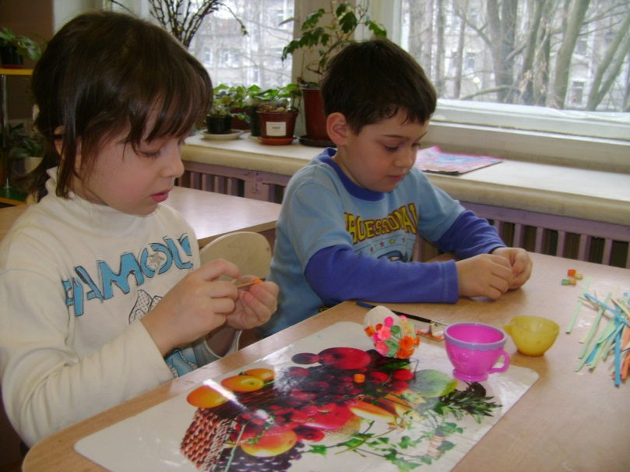
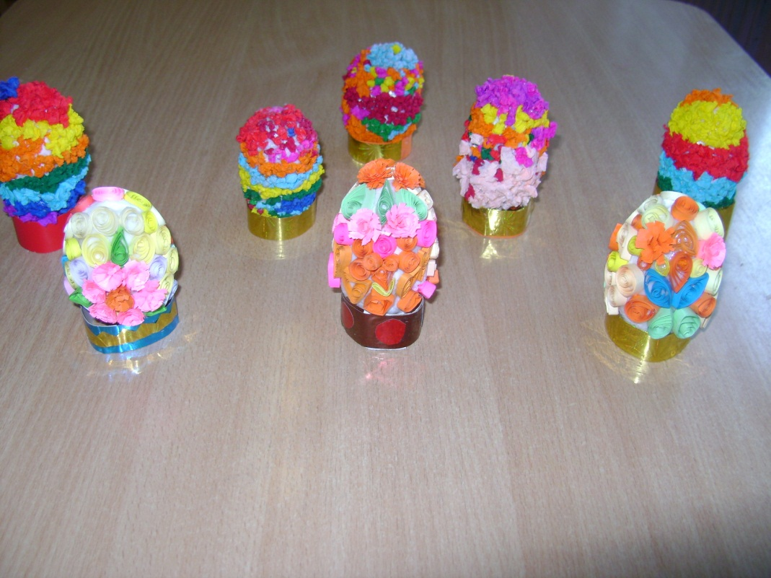

Slide 14
Спасибо
за
внимание !

